Slide 1

Clase 6:
Modelo de Caja

Slide 2

Modelo de Caja

Slide 3
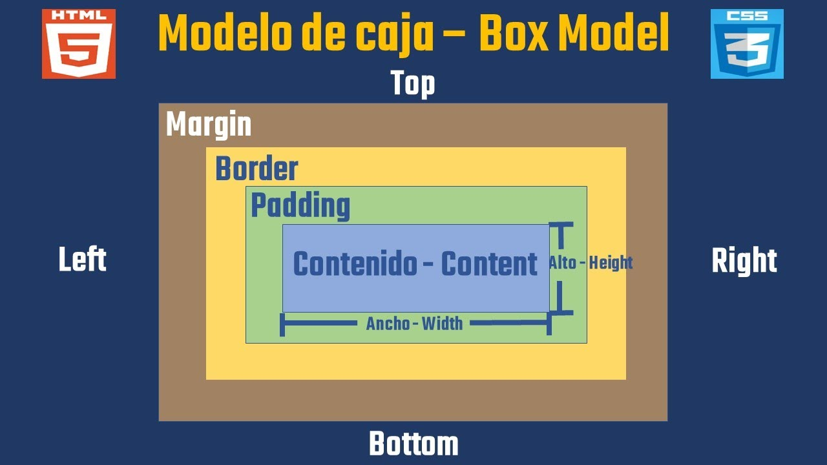
Modelo de Caja
Podemos pensar los elementos de HTML como una caja
Este concepto se conoce como box model

Slide 4
Modelo de Caja – Continuación
content: es el contenido del elemento, por ejemplo un texto u otros elementos
padding: es un margen interno entre el borde y el contenido, podemos establecer diferentes valores para la parte superior, inferior, izquierda y derecha
border: es el borde de la caja y se le pueden aplicar diferentes estilo
margin: es el margen externo de la caja, podemos establecer diferentes valores para la parte superior, inferior, izquierda y derecha
En HTML existen elementos del tipo en bloque (block) y en linea (inline)
Estos tipos de elementos se diferencian en la forma que se comportan y como se aplican los atributos de la caja
Los elementos en linea por ejemplo ignoran los márgenes superiror e inferior pero si aplica los de izquierda y derecha
También los elementos en linea ignoran las propiedades de ancho y alto (lo vemos más adelante)

Slide 5
Modelo de Caja – Continuación
IMPORTANTE
Para calcular el ancho de un elemento tenemos que tener en cuenta:
Ancho del elemento
Espacio asignado para padding (margen interno)
Ancho del borde
Espacio asignado a los márgines
Sumando todos estos valores obtenemos el ancho real de los elementos
Algunos browsers viejos manejaban el modelo de la caja de otra forma y esto traía inconpatibilidad entre ellos

Slide 6
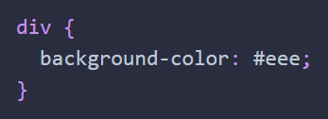
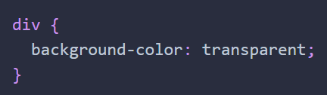
Color de fondo
La propiedad background-color nos permite establecer un color de fondo
Podemos utilizar esta propiedad para nuestros diseños y también resaltar la caja de un elemento
Acepta un color como valor (cualquiera de los que vimos)
En este ejemplo establecemos que todos los divs tengan un color de fondo gris claro
También existe el color transparent que es el valor por default

Slide 7
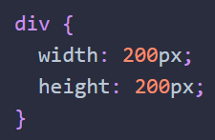
Ancho y Alto
Por medio de las propiedades width y height podemos establecer el ancho y alto de la caja
Acepta medidas en px, % o ems
En el ejemplo anterior establecemos el alto y el ancho de la caja en 200px es decir que estamos haciendo un cuadrado

Slide 8
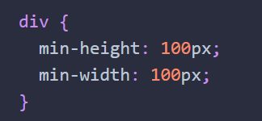
Ancho y Alto – Continuación
También podemos establecer valores mínimos o máximos para un elemento
Utilizamos min-width y max-width para establecer el mínimo y máximo ancho de la caja
Podemos hacer lo mismo con el alto utilizando min-height y max-height para establecer el mínimo y máximo alto de la caja
En este ejemplo, establecemos que mínimo alto y ancho de una caja
En caso de necesitar ser más grande la caja se va a agrandar pero nunca va a ser menor a 100px

Slide 9
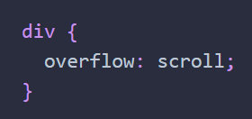
Contenido Extra
Existe una propiedad llamada overflow que nos permite manejar como se debe comportar el contenido extra de nuestro sitio
Muchas veces el browser no sabe como cortar un texto y simplemente se ve mal
Esta propiedad acepta los valores hidden y scroll
Con hidden ocultamos el contenido extra
Con scroll permitimos que el usuario pueda scrollear el contenido

Slide 10
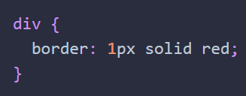
Bordes:
Por medio de la propiedad border podemos establecer el borde de la caja
Acepta como valores:
Primero el ancho: utiliza medidas en pixeles o cualquiera de las otras medidas vistas
Segundo parámetro: es el estilo de borde que queremos
Tercer parámetro: es el color del borde

Slide 11
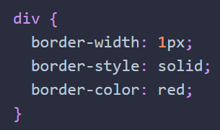
Bordes – Continuación
Cada uno de estos valores se pueden establecer de forma indiviudal:
Para el ancho utilizamos border-width
Para el diseño utilizamos border-style
Para el color utilizamos border-color
Es lo mismo si utilizo la propiedad borde o la sumatoria de las otras propiedades (border-width, style y color)

Slide 12
Bordes – Continuación
Para los estilos de los bordes existen los siguientes valores:
solid
dotted
dashed
double
groove
ridge
inset
Outset
También podemos establecer los bordes de manera individual (top right bottom left)

Slide 13
Bordes – Continuación
Por ejemplo para establecer los anchos del borde podemos utilizar las siguientes propiedades:
border-top-width
border-right-width
border-bottom-width
border-left-width

Slide 14
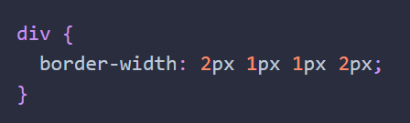
Bordes – Continuación
también podemos establecer valores indivduales utilizando una sola propiedad con muchos valores:
border-width: top right bottom left;
En este caso estamos estableciendo:
2px para el borde superior (top)
1px para el borde derecho (right)
1px para el borde inferior (bottom)
2px para el borde de la izquierda (left)

Slide 15
Bordes – Continuación
Si queremos el mismo valor para el borde superior e inferior y derecha e izquierda podemos utilizar solo dos valores:
border-width: top/bottom right/left;
border-width: 2px 1px;
Es decir que establecemos 2px para el borde superior e inferior y 1px para el borde derecho e izquierdo
El border style funciona de la misma forma:
border-top-style
border-left-style
border-right-style
border-bottom-style

Slide 16
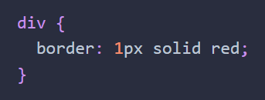
Bordes – Continuación
También podemos establecer 4 valores en el mismo orden que los anteriores utilizando la propiedad border-style
También podemos establecer un color de borde para cada uno de ellos:
border-top-color
border-right-color
border-bottom-color
border-left-color
También podemos establecer todos los valores del borde utilizando la propiedad border
Los valores que espera son: border-width border-style border-color

Slide 17
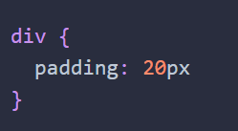
Aire interno de la caja
Por medio de la propiedad padding podemos establecer un márgen interno de la caja
Este concepto establece un aire interno a la caja
Acepta distintos tipos de medida
Al utilizar la propiedad padding con un sólo valor estamos estableciendo todos los lados iguales (top, right, bottom y left)

Slide 18
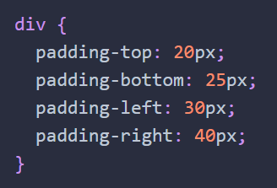
Aire interno de la caja – Continuación
También lo podemos establecer para cada uno de los lados de forma individual:
padding-top
padding-bottom
padding-left
padding-right

Slide 19
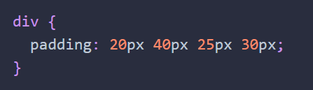
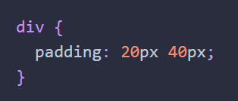
Aire interno de la caja – Continuación
Otra opción para hacer esto es utilizar 4 o 2 valores al igual que lo hizimos con los bordes
padding: top/bottom right/left;
padding: 10px 20px;
padding: top right bottom left;
padding: 10px 15px 12px 25px;

Slide 20
Márgenes
Por medio de la propiedad margin podemos establecer el márgen de la caja
Esta propiedad soporta cualquier unidad de medida (px, em, %)
El márgen es exterior al los elementos y comienza luego del border
Nos permite distanciar elementos entre sí
Si establecemos un color de fondo y un márgen no se va a ver más color de fondo como con el padding ya que el márgen es externo

Slide 21
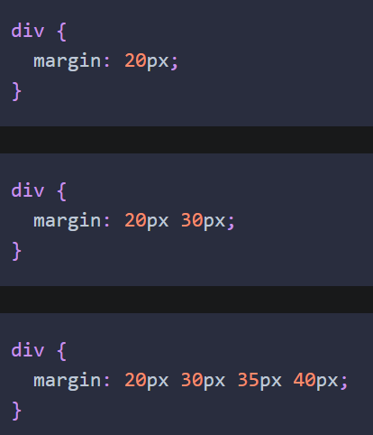
Márgenes – Continuación
Los valores funcionan igual que en el padding
Un solo valor establece todos los márgenes iguales
Podemos establecer 2 valores en caso de que queremos el mísmo valor para top/bottom y left/right
Podemos establecer 4 valores en caso de querer utilizar la propiedad margin para establecer valores individuales para cada margen. Esta forma de escribir los márgenes también va en sentido de las agujas del reloj: top right bottom left

Slide 22
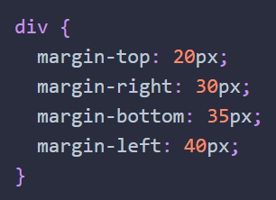
Márgenes – Continuación
También podemos establecer los márgenes de forma individual solamente utilizando las siguientes propiedades:
margin-top
margin-bottom
margin-left
margin-right

Slide 23
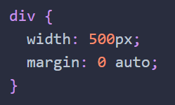
Márgenes – Continuación
Podemos establecer el valor auto para que el browser establezca el valor de forma automática
Utilizando este valor para los márgenes izquierda y derecha más establecer un valor de ancho de caja podemos centrar un elemento
En el ejemplo establecemos lo siguiente:
El márgen top/bottom en 0 establece que esa caja no tiene márgenes superior e inferior
El márgen lef/right en auto establece que esa caja tiene que tener estos márgenes en automático
El ancho de la caja es de 500px
Al hacer toda esta combinación de propiedades logramos centrar de forma horizontal
Esta técnica funciona bien con los elementos en bloque
Recordemos que para centrar un elemento inline podemos establecer la propiedad text-align:center al padre del elemento que queremos centrar de forma horizontal

Slide 24
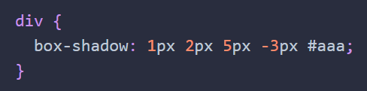
Sombra
Utilizando la propiedad box-shadow establecemos una sombra a la caja
funciona de la misma forma que la sombra del texto pero sobre la caja
Acepta los siguientes valores: offset-x offset-y blur-radius spread-radius color
Esta propiedad acepta valores negativos

Slide 25
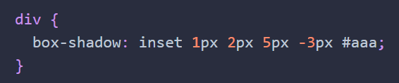
Sombra - Continuación
En el ejemplo anterior establecemos los siguientes valores de sombra de la caja:
1 px de offset-x
2 px de offset-y
5 px de blur-radius
-3px spread-radius
Color de sombra #aaa (un gris oscuro)
Para ver como funciona esta propiedad podemos utilizar la siguiente herramienta
También podemos establecer que la sombra es interna a la caja si utilizamos el valor inset como primer valor
En caso de no establecer este valor el browser asimila que la sombra es externa a la caja
El resto de los valores sigue funcionando igual sólo que se desplazan un lugar

Slide 26
Cambiar la forma en la que se comporta un elemento
Utilizando la propiedad display podemos cambiar la forma en que se comportan los elementos
Podemos cambiar un elemento en bloque para que se comporte como uno en línea y viceversa
Esta propiedad soporta los siguientes valores:
inline: Establece que este elemento es en línea
block: Establece que este elemento es en bloque
inline-block: Establece que este elemento se comporte como en línea pero con propiedades de caja como si fuera en bloque
none: Este elemento no se ve pero tampoco pertenece al documento, es como si no existiera. Si vemos el código fuente vamos a ver que el elemento existe sólo que el browser lo ignora
hidden: Oculta un elemento pero sigue siendo parte del documento
visible: Establecemos que este elemento tiene que ser visible

Slide 27
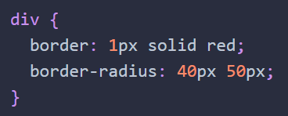
Borders redondeados
Por medio de la propiedad border-radius podemos establecer bordes redondeados
Acepta valores numéricos
NO acepta valores negativos
Esta propiedad acepta dos valores:
Largo
Porcentage
Para probar distintos valores y ver como queda podemos utilizar el siguiente generador
Para enteder más sobre cómo funciona esta propiedad pueden consultar el sitio de MDN

Slide 28
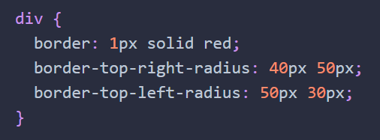
Borders redondeados
También podemos establecer un valor individual para cada uno de las esquinas:
border-top-right-radius
border-top-left-radius
border-bottom-right-radius
border-bottom-left-radius

Slide 29
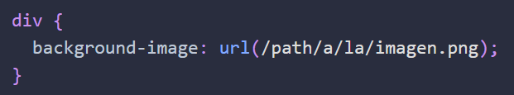
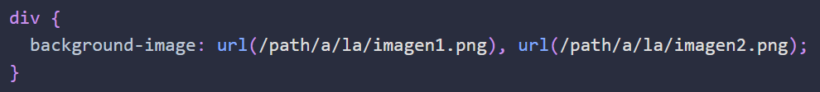
Imagen de fondo
Existen algunas propiedades que nos permiten utilizar imágenes como fondo de la caja
Por medio de la propiedad background-image podemos establecer una o varias imágenes de fondo
Acepta como valor la ruta de una imagen
Para poder establecer el valor de la ruta de la imagen utilizamos la función url()
Las rutas de las imágenes pueden ser relativas o absoultas
Hasta ahora vimos como establecer el color de fondo utilizando la propiedad background-color
Para saber más sobre esta propiedad podemos entrar en el sitio de MDN
Para establecer más de una imagen establecemos valores separados por coma
Ejemplo:

Slide 30
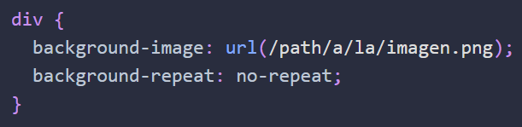
Repetir el fondo
Por defecto la imagen que establecemos como fondo se va a repetir tantas veces como pueda
Para controlar la forma en que se repite la imagen de fondo utilizamos la propiedad background-repeat
Esta propiedad acepta los siguientes valores:
repeat: es el valor por default y repite la imagen todo lo que puede tanto en el eje x como en el y
repeat-x: repite la imagen sólo en el eje x
repeat-y: repite la imagen sólo en el eje y
no-repeat: no repite la imagen, es decir que se muestra tan solo una vez
Es importante recordar que trabajar con imágenes muchas veces es más fácil si lo hacemos en la medida que necesitamos
Dado que el browser tiene que descargar cada foto de manera individual también conviene tener estas imagenes optimizadas para que pesen menos

Slide 31
Repetir el fondo
Posicionar el fondo
Por defecto la imagen de fondo se posiciona en el borde izquierdo superior del fondo
Podemos cambiar la posición de la imagen de fondo utilizamos la propiedad background-position
Esta propiedad acepta los siguientes valores:
1. El primer valor especifíca el eje x y tiene los siguientes valores:
Unidad de medida (puede ser %, px, em)
left
center
Right
2. El segundo valor especifíca el eje y tiene los siguientes valores:
Unidad de medida (puede ser %, px, em)
top
center
bottom

Slide 32
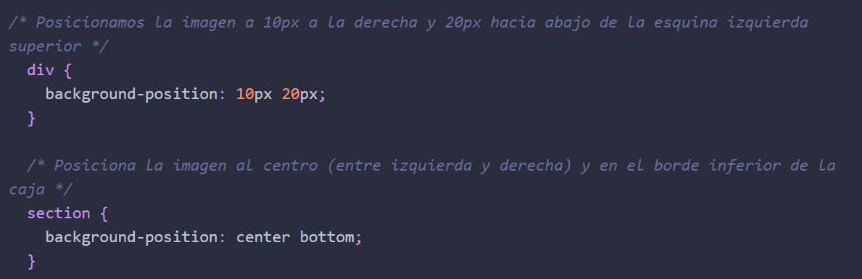
Repetir el fondo
Podemos ver como combinar distintos valores para posicionar las imágenes de fondo:
left top
left center
left bottom
center top
center center
center bottom
right top
right center
right bottom

Slide 33
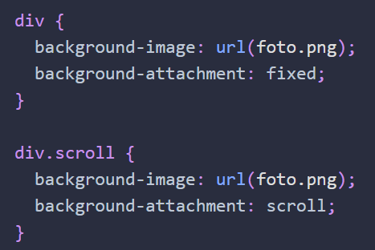
Fijar el fondo:
Por medio de la propiedad background-attachment podemos establecer si queremos fijar o escrolear el fondo según el valor seleccionado:
fixed: la imagen se queda fija y el resto del documento parece como si flota sobre la imagen de fondo, esto pasa ya que al establecer esta propiedad en scroll la imagen de fondo se scrollea con el resto del documento.
scroll: la imagen sube y baja según el usuario scrolea

Slide 34
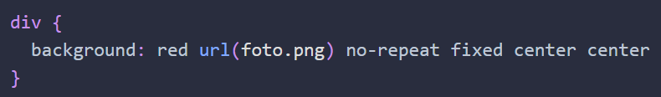
Establecer todos los valores juntos:
Por medio de la propiedad background podemos establecer todos los valores en una sola propiedad respetando el siguiente orden:
background-color
background-image
background-repeat
background-attachment
background-position

Slide 35
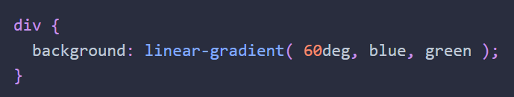
Color de fondo con gradiente
Para establecer un degradado utilizamos la propiedad linear-gradient
Esta propiedad acepta los siguientes valores:
Angulo: Establece el angulo que queremos utilizar, ejemplo: 60deg
Primer color: Establece cual va a ser el primer color, ejemplo: blue,
Segundo color: Establece cual va a ser el segundo color, ejemplo: green

Slide 36
Modelo de caja - MDN

Slide 37
El modelo de caja
Todo en CSS tiene una caja alrededor, y comprender estas cajas es clave para poder crear diseños con CSS o para alinear elementos con otros elementos.
En esta parte de la clase, echaremos un vistazo más de cerca al modelo de cajas en CSS con el que vas a poder crear diseños de compaginación más complejos con una comprensión de cómo funciona y la terminología relacionada.

Slide 38
Cajas en bloque y en línea
En CSS, en general, hay dos tipos de cajas: cajas en bloque y cajas en línea.
Estas características se refieren al modo como se comporta la caja en términos de flujo de página y en relación con otras cajas de la página:
Si una caja se define como un bloque, se comportará de las maneras siguientes:
La caja fuerza un salto de línea al llegar al final de la línea.
La caja se extenderá en la dirección de la línea para llenar todo el espacio disponible que haya en su contenedor. En la mayoría de los casos, esto significa que la caja será tan ancha como su contenedor, y llenará el 100% del espacio disponible.
Se respetan las propiedades width y height.
El relleno, el margen y el borde mantienen a los otros elementos alejados de la caja.

Slide 39
Cajas en bloque y en línea
A menos que decidamos cambiar el tipo de visualización a en línea, elementos como los encabezados (por ejemplo, <h1>) y todos los elementos <p> usan por defecto block como tipo de visualización externa.
Si una caja tiene una visualización externa de tipo inline, entonces:
La caja no fuerza ningún salto de línea al llegar al final de la línea.
Las propiedades width y height no se aplican.
Se aplican relleno, margen y bordes verticales, pero no mantienen alejadas otras cajas en línea.
Se aplican relleno, margen y bordes horizontales, y mantienen alejadas otras cajas en línea.
El elemento <a>, que se utiliza para los enlaces, y los elementos <span>, <em> y <strong> son ejemplos de elementos que se muestran en línea por defecto.
El tipo de caja que se aplica a un elemento está definido por los valores de propiedad display, como block y inline, y se relaciona con el valor externo (outer) de visualización (display).

Slide 40
Aparte: tipos de visualización interna y externa
En este punto, será mejor que también expliquemos los tipos de visualización interna y externa. Como se mencionó anteriormente, las cajas en CSS tienen un tipo de visualización externa, que define si se trata de una caja en bloque o en línea.
Sin embargo, las cajas también tienen un tipo de visualización interna, que determina cómo se disponen los elementos dentro de esa caja. De forma predeterminada, los elementos dentro de una caja se presentan en flujo normal, lo que significa que se comportan como otros elementos de tipo en bloque o en línea (como se explicó anteriormente).

Slide 41
Aparte: tipos de visualización interna y externa
Sin embargo, podemos cambiar el tipo de visualización interna utilizando valores de display, como flex. Si en un elemento establecemos display: flex;, el tipo de visualización externa es de tipo bloque (block), pero el tipo de visualización interna cambia a flexible (flex). Cualquier elemento que sea hijo directo de esta caja pasará a comportarse como un elemento de tipo flex, de acuerdo con las reglas que se establecen en la especificación de Flexbox, tema que veremos más adelante.
A medida que vayas aprendiendo más detalles sobre el diseño CSS, te irás encontrando con el valor flex y con otros valores internos que puedan presentar tus cajas, por ejemplo, grid.
Sin embargo, la disposición en bloque y en línea es la forma predeterminada cómo se comportan las cosas en la web; como ya dijimos, a veces esto se conoce como flujo normal, porque nuestras cajas se dispondrán en bloque o en línea, si no reciben ninguna otra instrucción.

Slide 42
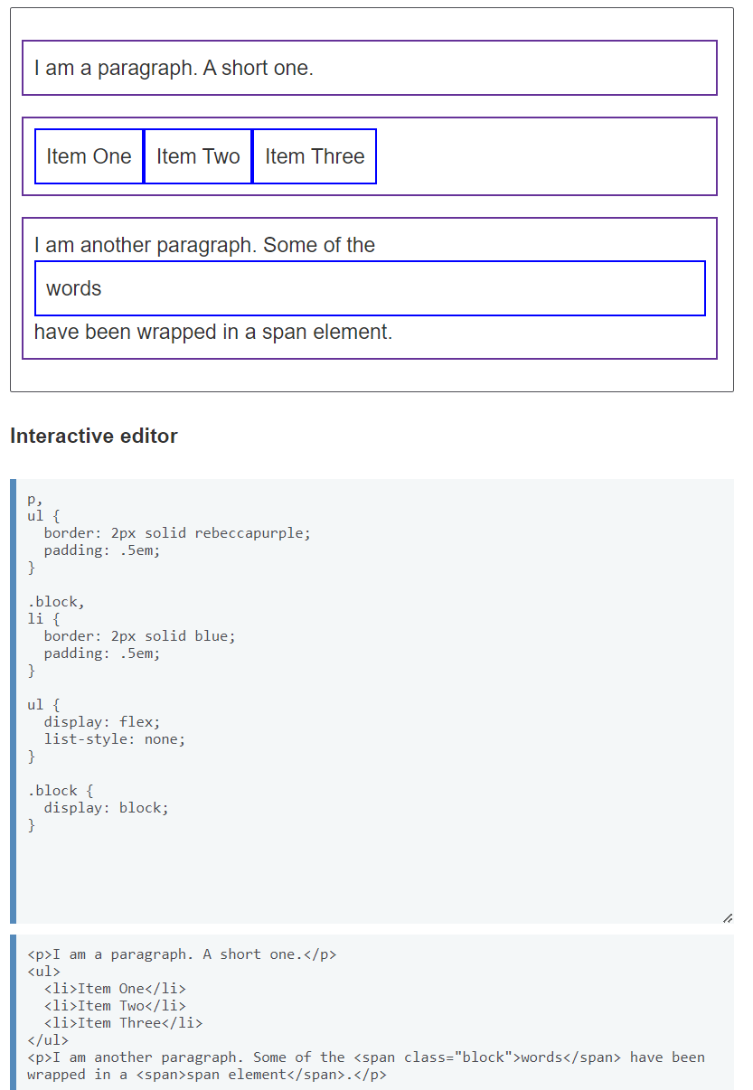
Ejemplos de diferentes tipos de visualización
Sigamos adelante y veamos algunos ejemplos. A continuación tenemos tres elementos HTML diferentes, todos con visualización externa de tipo block. El primero es un párrafo, que tiene un borde añadido con CSS. El navegador representa esto como una caja en bloque, por lo que el párrafo comienza en una línea nueva y se expande por todo el ancho disponible.
El segundo es una lista, que se presenta usando display: flex. Esto establece una disposición flexible para los elementos que están dentro del contenedor; sin embargo, la lista en sí misma es una caja que se comporta en bloque y, como el párrafo, se expande por todo el ancho del contenedor y fuerza un salto de línea al llegar al final de línea.
Debajo hay un párrafo a nivel de bloque, dentro del cual hay dos elementos <span>. Estos elementos normalmente serían de tipo inline; sin embargo, uno de los elementos tiene una clase de bloque, y lo hemos establecido como display: block.

Slide 43
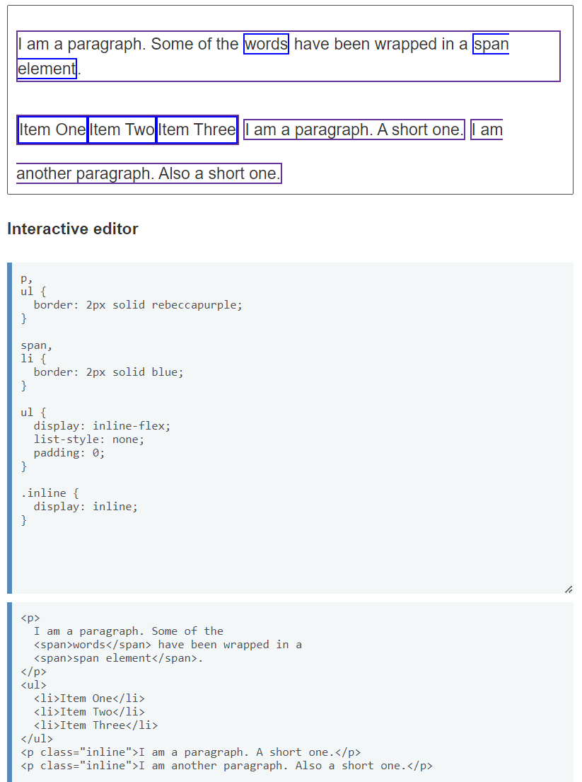
Ejemplos de diferentes tipos de visualización
Podemos ver cómo se comportan los elementos inline en el ejemplo siguiente. Los elementos <span> del primer párrafo están en línea de manera predeterminada y, por lo tanto, no fuerzan ningún salto de línea.
También hay un elemento <ul> que se establece como display: inline-flex, que crea una caja con un comportamiento de tipo en línea alrededor de algunos elementos de tipo flex.
Finalmente, hay dos párrafos configurados con display: inline. El contenedor flexible en línea y los párrafos fluyen todos juntos en línea, en lugar de dividirse en líneas nuevas como lo harían si se mostraran como elementos de bloque.
En el ejemplo puedes cambiar display: inline por display: block o display: inline-flex y por display: flex para alternar entre estos modos de visualización.

Slide 44
Ejemplos de diferentes tipos de visualización
Podemos ver cómo se comportan los elementos inline en el ejemplo siguiente. Los elementos <span> del primer párrafo están en línea de manera predeterminada y, por lo tanto, no fuerzan ningún salto de línea.
También hay un elemento <ul> que se establece como display: inline-flex, que crea una caja con un comportamiento de tipo en línea alrededor de algunos elementos de tipo flex.
Finalmente, hay dos párrafos configurados con display: inline. El contenedor flexible en línea y los párrafos fluyen todos juntos en línea, en lugar de dividirse en líneas nuevas como lo harían si se mostraran como elementos de bloque.
En el ejemplo puedes cambiar display: inline por display: block o display: inline-flex y por display: flex para alternar entre estos modos de visualización.

Slide 45
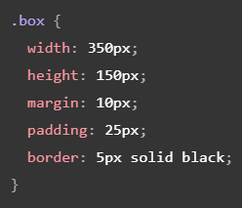
El modelo de cajas CSS estándar
En el modelo de cajas estándar, cuando estableces los atributos width y height para una caja, defines el ancho y el alto del contenido de la caja. Cualquier área de relleno y borde se añade a ese ancho y alto para obtener el tamaño total que ocupa la caja. Esto se muestra en la imagen que encontrarás a continuación.
Si suponemos que la caja tiene el CSS siguiente, que establece los valores para las propiedades width, height, margin, border, y padding:

Slide 46
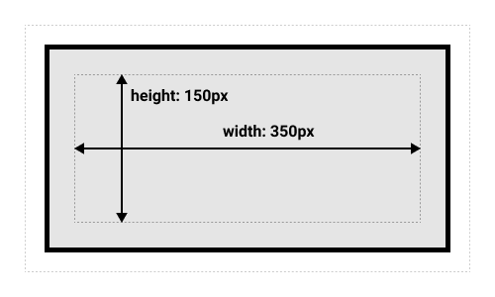
El modelo de cajas CSS estándar
El espacio que ocupa nuestra caja usando el modelo de cajas estándar será en realidad de 410 px (350 + 25 + 25 + 5 + 5); y su altura, de 210 px (150 + 25 + 25 + 5 + 5), porque el área de relleno y el borde se añaden al ancho que se utiliza para el contenido de la caja.

Slide 47
El modelo de cajas CSS alternativo
Podrías pensar que es más bien incómodo tener que sumar el borde y el área de relleno para obtener el tamaño real de la caja, ¡y tienes razón!
Por este motivo, CSS introdujo un modelo de caja alternativo algún tiempo después del modelo de cajas estándar.
Con este modelo, cualquier ancho es el ancho de la caja visible en la página, por lo tanto, el ancho del área de contenido es ese ancho menos el ancho para el relleno y el borde.
El mismo CSS que hemos usado antes daría entonces el resultado siguiente (ancho = 350 px, altura = 150 px).

Slide 48
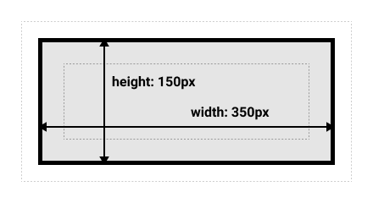
El modelo de cajas CSS alternativo
Por defecto, los navegadores usan el modelo de cajas estándar. Si deseas activar el modelo de cajas alternativo para un elemento, hazlo configurando box-sizing: border-box. Con ello, le dices al navegador que tome como el borde de la caja el área definida por cualquier tamaño que establezcas.

Slide 49
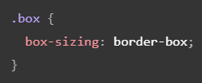
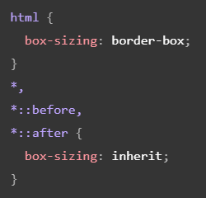
El modelo de cajas CSS alternativo
Si quieres que todos tus elementos usen el modelo de cajas alternativo (opción común entre los desarrolladores) debes establecer la propiedad box-sizing en el elemento <html>. Luego debes configurar todos los demás elementos para que hereden ese valor, como se ve en el fragmento de código siguiente. Si deseas comprender qué hay detrás, consulta el artículo de CSS-Tricks sobre el tamaño de las cajas.

Slide 50
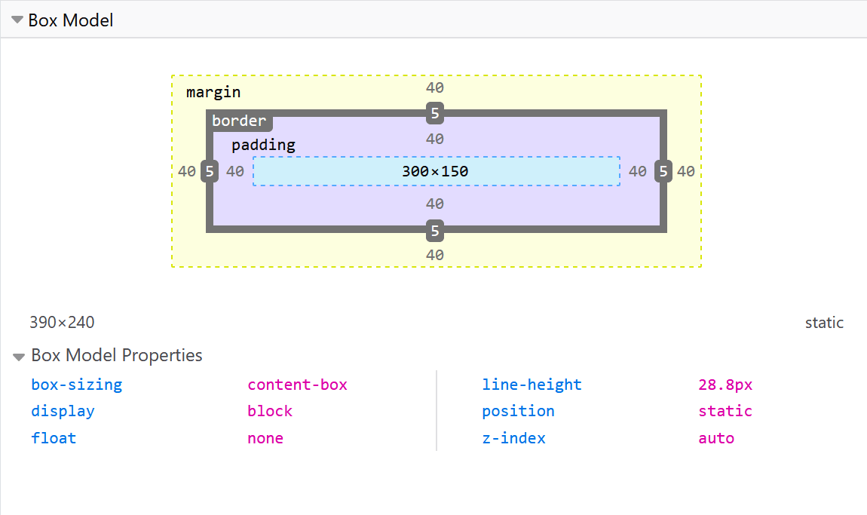
Utilizar las DevTools del navegador para ver el modelo de cajas
Las herramientas del desarrollador de tu navegador pueden facilitar la comprensión del modelo de cajas.
Si inspeccionas un elemento con las DevTools de Firefox, puedes ver el tamaño del elemento más su margen, área de relleno y borde.
Inspeccionar un elemento de esta manera es un modo excelente de descubrir si tu caja es en realidad del tamaño que crees que es.

Slide 51

Veamos un ejemplo de
este tema

Slide 52

Ahora es momento
de aplicar lo aprendido en clase

Slide 53
Ejercitación
https://github.com/Ada-IT/ejercicios-frontend/blob/master/modulo-1/ejercicios/06-modelo-de-caja.md

